Slide 1

数字图像处理大作业
4号-poster
AI1班 刘兴琰

Slide 2
目录
01
选题背景
02
方案论证
03
过程论述与结果展示

Slide 3
选题背景
01

Slide 4

本项目主要目标是对一张具有白色边缘的海报图像（"poster.png"）进行精确的图像处理。具体任务包括测量上下白边的长度、移除所有白边以及在处理后的图像上添加新的白边。精确测量图像上下白边的像素长度，需要图像预处理和边缘检测技术的应用，以准确界定白边与海报主体内容的分界线。在测量出白边长度后，需精确地移除这些白边，确保不会误剪海报的主体内容。移除原有白边后，在图像的顶部和右侧均匀添加宽度为50像素的新白边。

Slide 5
方案论证
02

Slide 6
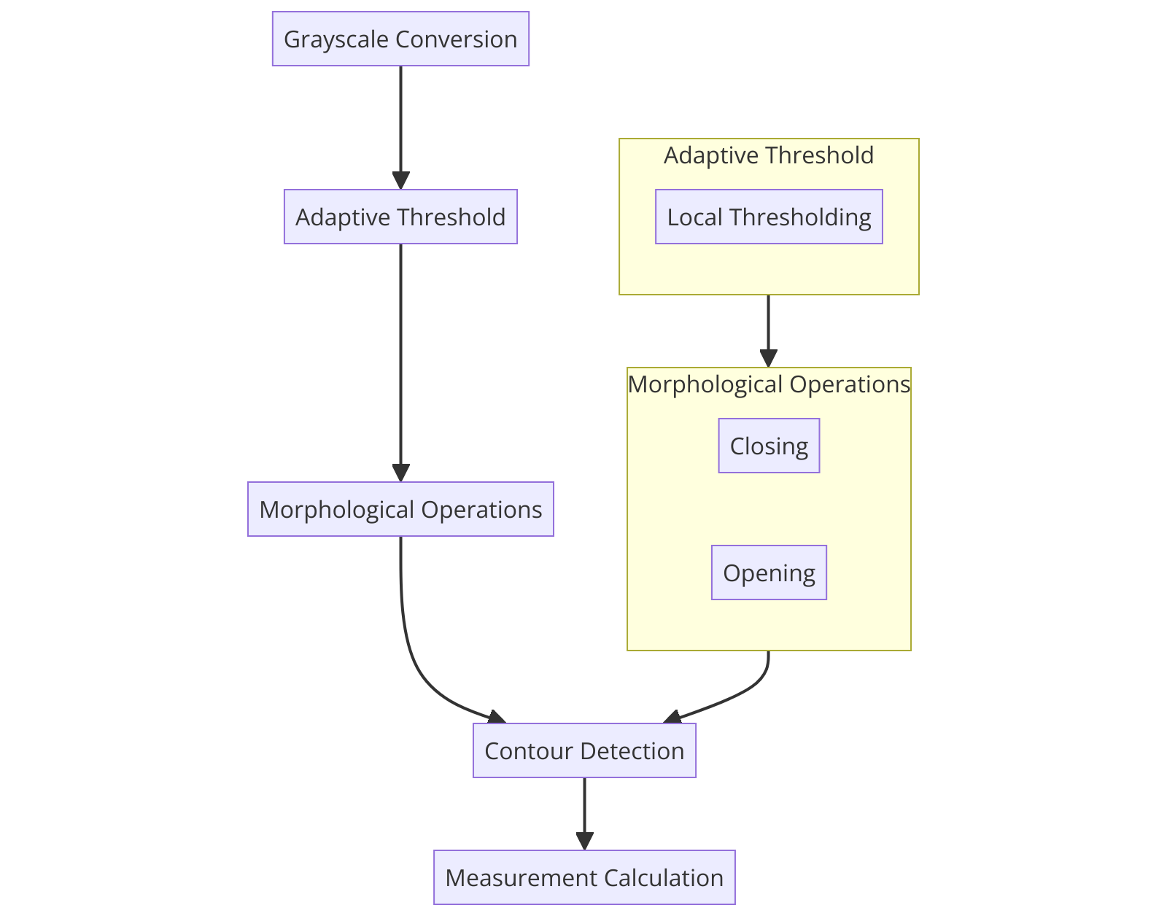

Slide 7
过程论述与结果展示
03

Slide 8
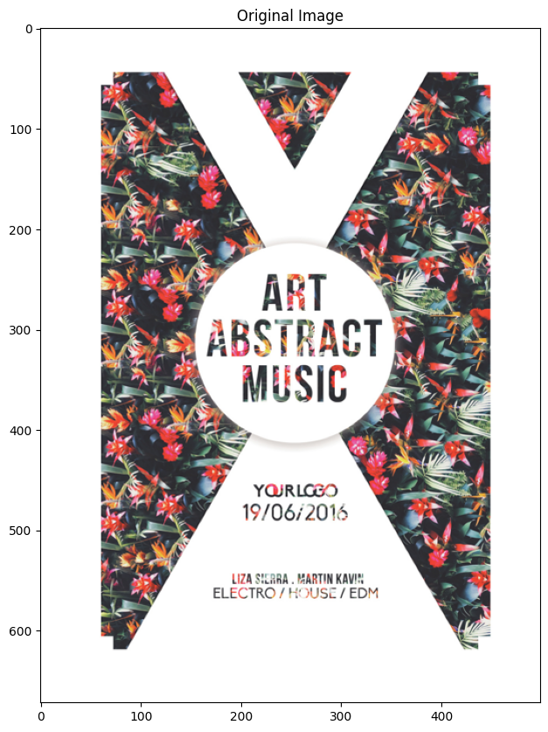


Slide 9
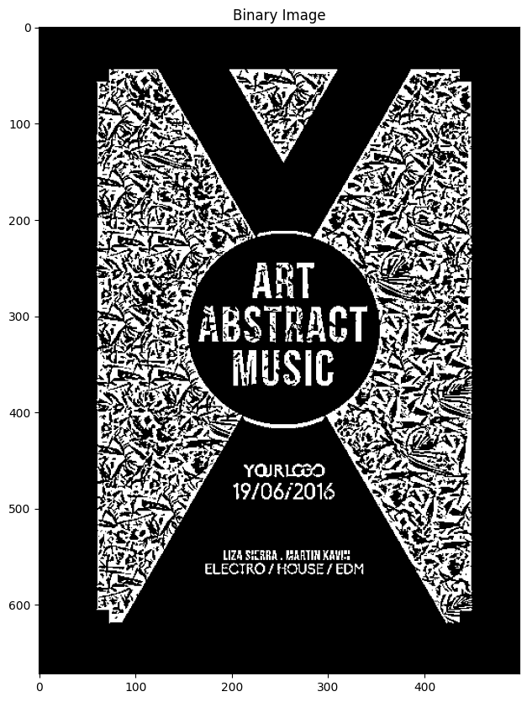


Slide 10
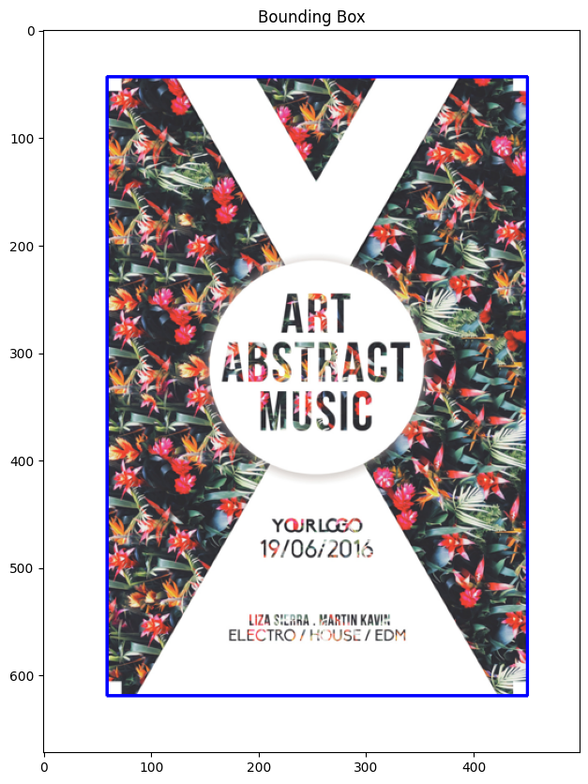
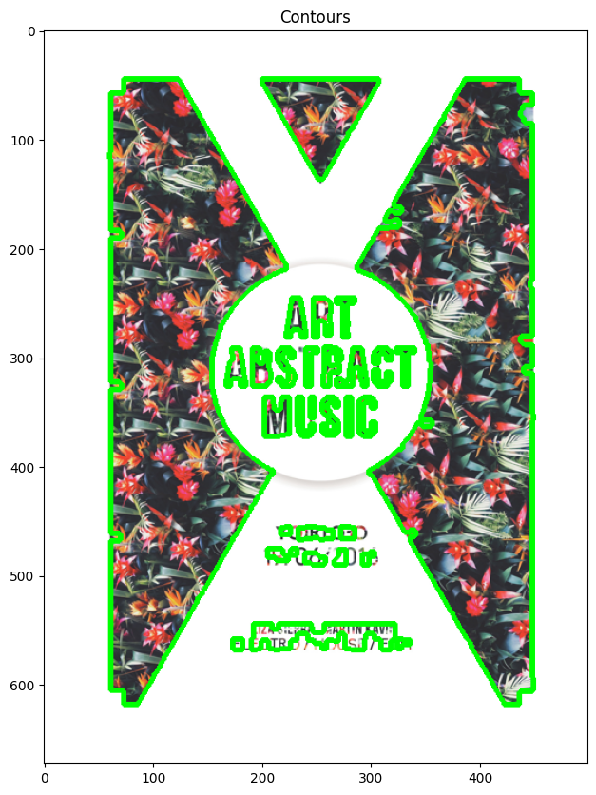

Slide 11

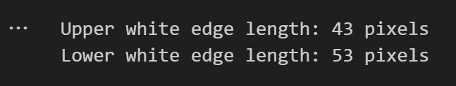

Slide 12


Slide 13
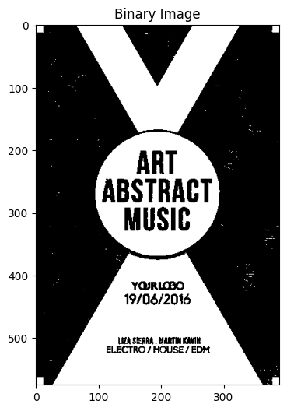
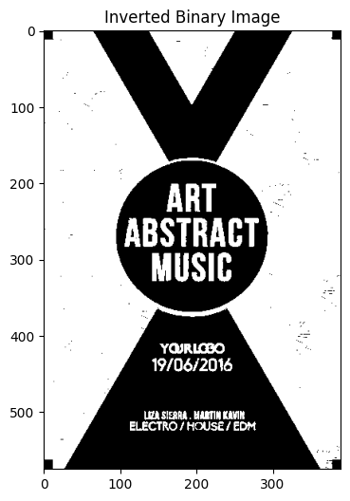

Slide 14
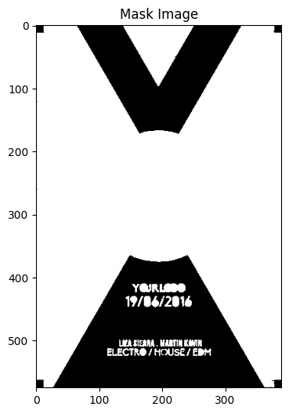
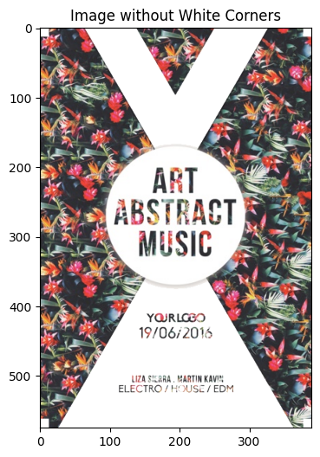


Slide 15
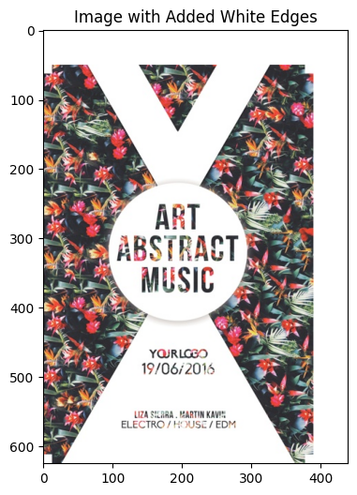
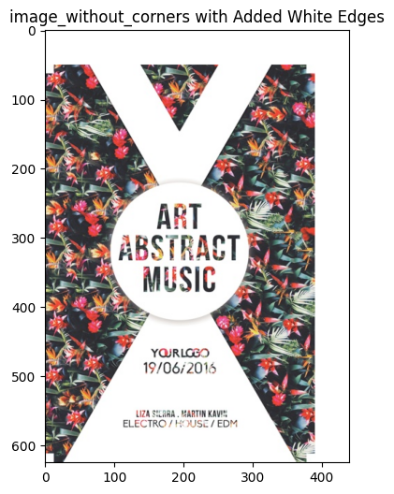

Slide 16
感谢观看
2024年5月15日
Thank you

